Slide 1
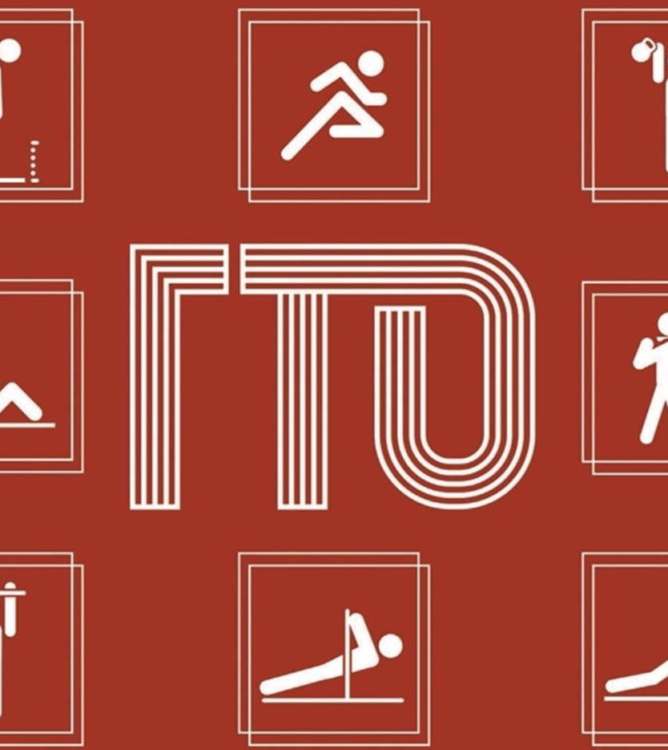
Что такое «ГТО»?
Автор: инструктор по физической культуре
ГБОУ начальная школа №1 с. Хворостянка
Адоевская Ирина Юрьевна
2021 г.

Slide 2
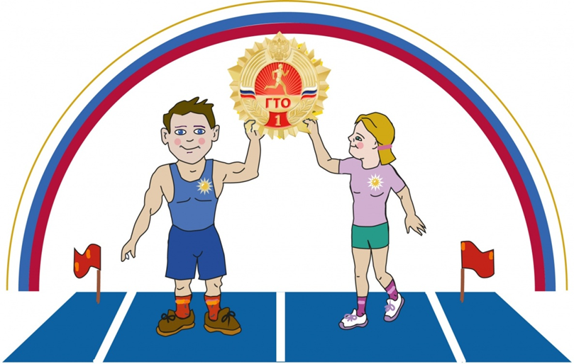
ГТО – это комплекс упражнений, направленный на повышение физической подготовки человека.

Slide 3
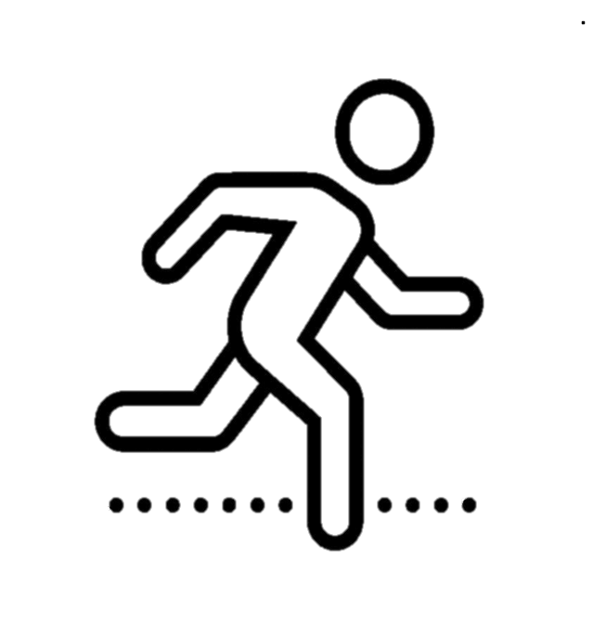
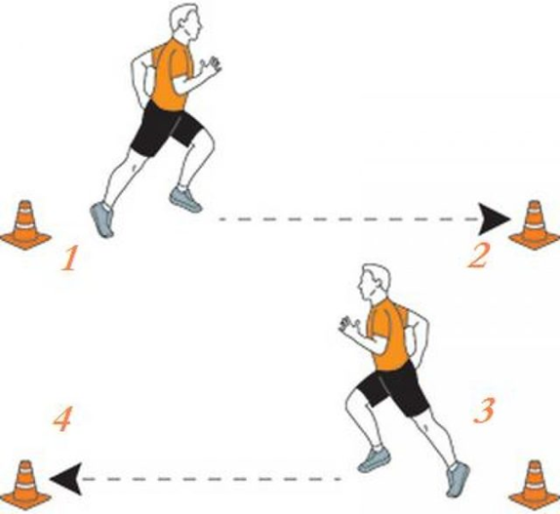
Испытания (тесты) комплекса ГТО
Челночный бег 3х10 м (с)

Slide 4
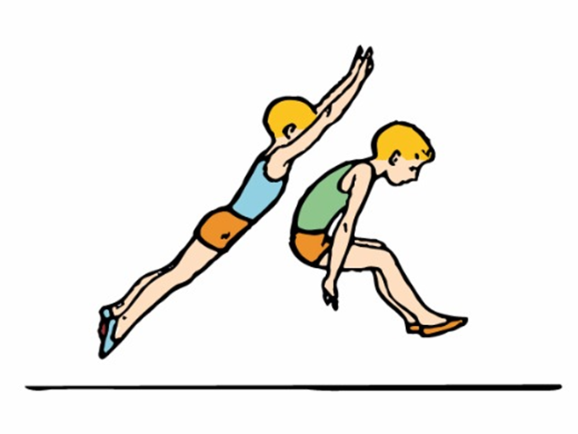
Испытания (тесты) комплекса ГТО
Прыжок в длину с места толчком двумя ногами (см)

Slide 5
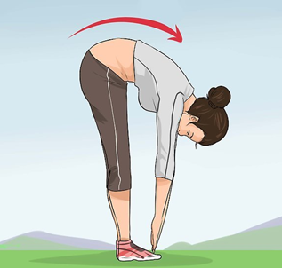
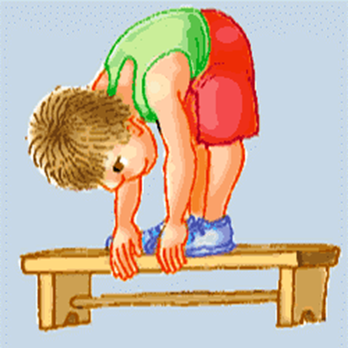
Испытания (тесты) комплекса ГТО
Наклон вперед стоя на гимнастической скамейке (от уровня скамьи, см)

Slide 6
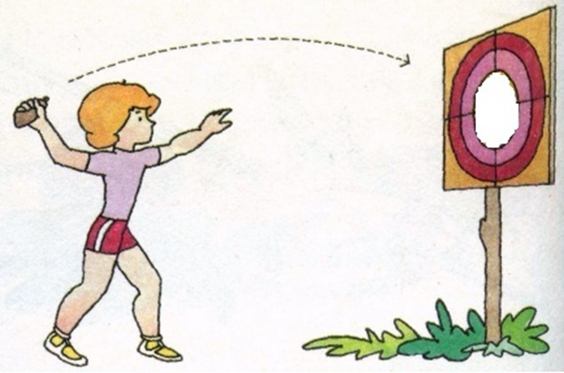
Испытания (тесты) комплекса ГТО
Метание теннисного мяча в цель, дистанция 6 м (количество попаданий)

Slide 7
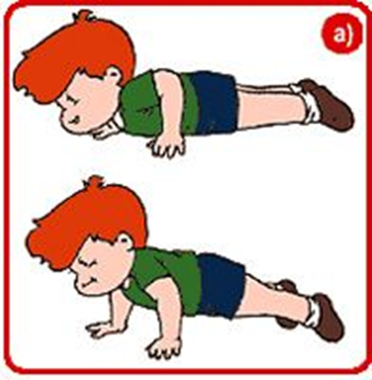
Испытания (тесты) комплекса ГТО
Сгибание и разгибание рук в упоре лежа на полу (количество раз)

Slide 8
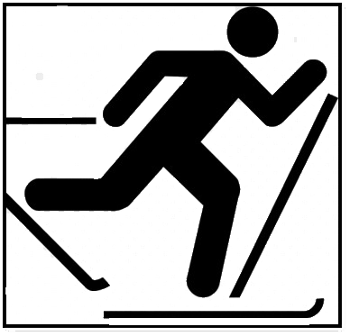
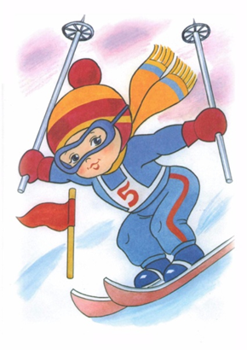
Испытания (тесты) комплекса ГТО
Бег на лыжах на 1 км (мин.с)

Slide 9
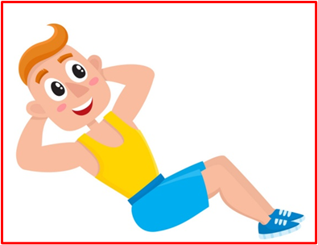
Испытания (тесты) комплекса ГТО
Поднимание туловища из положения лежа на спине (количество раз за 1 мин.

Slide 10
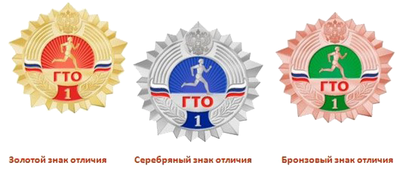
Знак отличия комплекса ГТО — награда, вручаемая участникам за успешное выполнение нормативов испытаний

Slide 11
Для здоровья важен спорт, Чтоб болезням дать отпор. Нужно спортом заниматься, И здоровым оставаться!

Slide 12
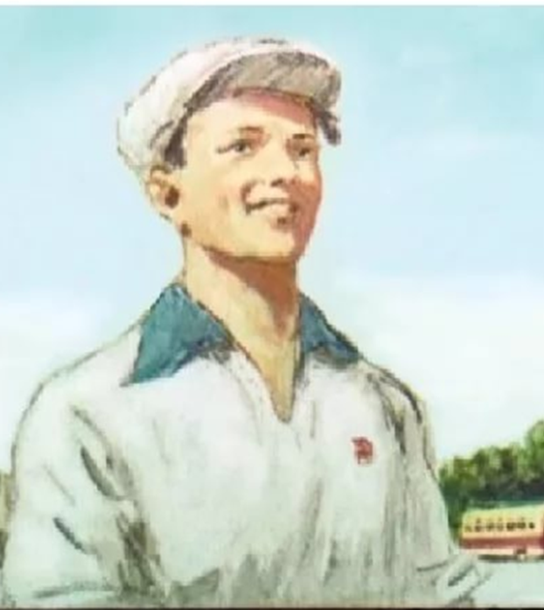
Среднего роста, плечистый и крепкий, Ходит он в белой футболке и кепке. Знак «ГТО» на груди у него. Больше не знают о нем ничего. С.Я. Маршак.

